Slide 1
Smart Device to Avoid wastage of light.

Slide 2
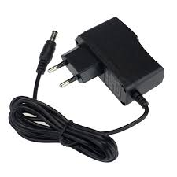
साहित्य
अडॅप्टर(9VDC):-

Slide 3
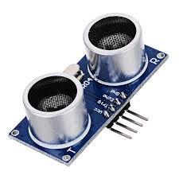
Obstacle Avoiding सेन्सर

Slide 4
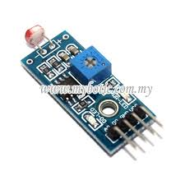
एल. डी . आर सेन्सर

Slide 5
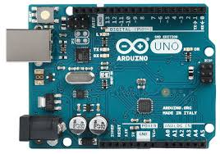
Arduino Board

Slide 6
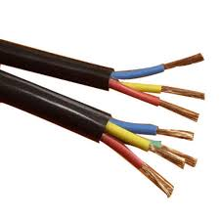
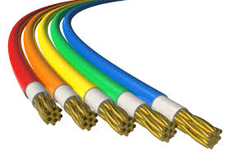
कनेक्टिंग वायर

Slide 7
सर्कीट डायग्राम
Arduino Uno
Vcc
GND
Do
5V
GND
A2
LDR Sensor
2
7
Relay 5V DC
D+ D- Out
Vcc
Echo
Trigg
GND
Ultrasonic Sensor
NO COM NC
+
-
Plug Pin
+
Bulb
-

Slide 8
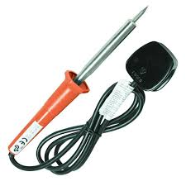
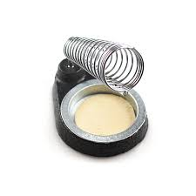
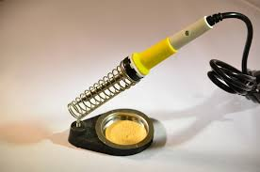
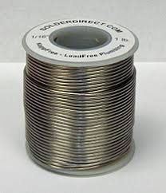
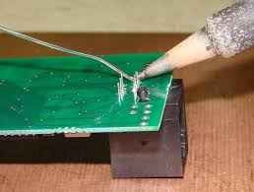
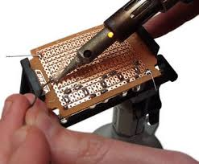
सोल्डरिंग

Slide 9
टेस्टिंग
जर तुमचा प्रोजेक्ट व्यवस्तीत चालत असेल तर ठीक.
जर व्यवस्तीत चालत नसेल तर पुढील तपासा चेक प्रोग्राम.
चेक ardiuno बोर्ड.
चेक बॅटरी.
चेक सेन्सर.
चेक प्रोजेक्ट.

Slide 10
कॉस्टिंग
अ. न. | लागणारे साहित्य | दर (रु) | नग | एकुण (रु)
१ | अडॅप्टर | १७५ | १ | १७५
२ | LDR सेन्सर | १८० | १ | १८०
३ | रिले म्योडूल | १७० | ५ | १७०
४ | Arduino बोर्ड | ५०० | १ | ५००
५ | obstacle sensor | २५० | १ | २५०
६ | कनेक्टिंग वायर | ५ | ८ | ४०
७ . | इंसुलेशन टेप | १० | १ | १०
एकूण |  |  |  | १३२५

